Slide 1
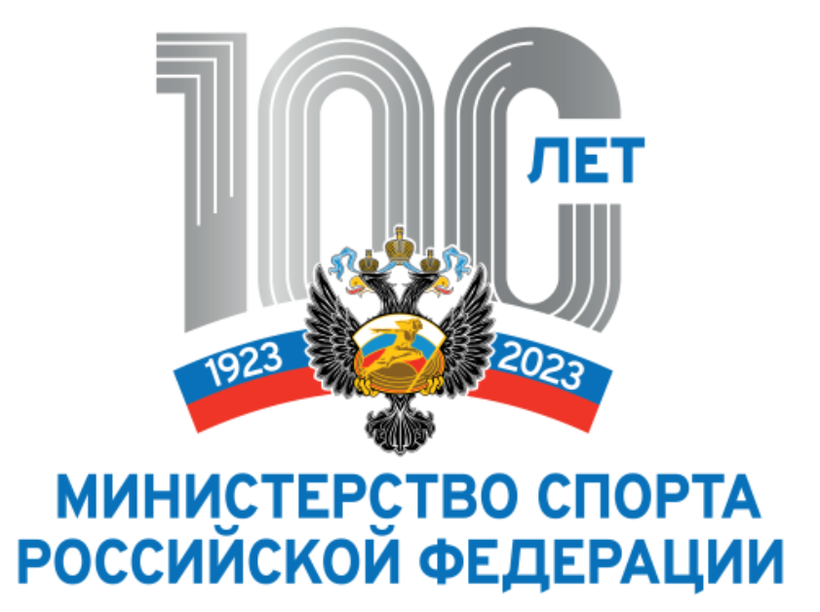

Slide 2

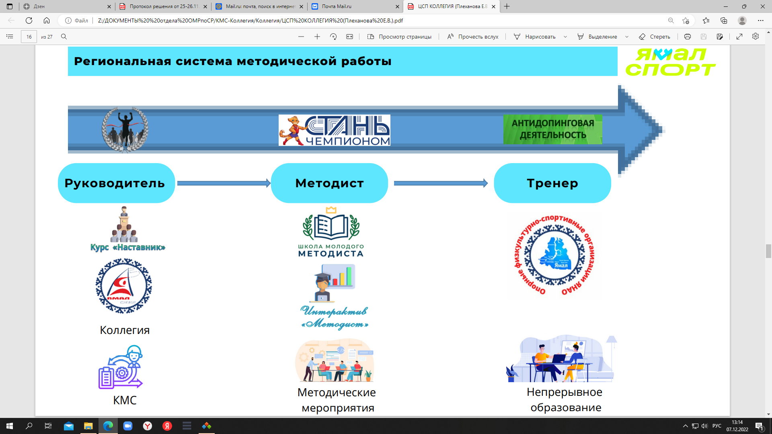



Региональная практико-ориентированная система «МЕТОДИЧЕСКИЙ КВАНТОРИУМ»
Квант № 3

Slide 3

«Способы определения затруднений специалистов тренерского и методического составов, новые формы работы»
раздел 2

Slide 4

Личность = значимые черты
Профессиональные знания и умения
Интеллектуальные способности
Коммуникационные способности
Личные способности

Slide 5
Средние показатели личностных качеств участников
Дипрессия
Стрессоустойчивость
Либерализм
Самоорганизация
Открытость опыту
Ранимость

Slide 6

5 советов, которые помогут преодолеть внутренние ограничения
Внутренние барьеры — это табу, которые мы устанавливаем для себя добровольно, при этом иногда даже не осознавая,
что именно они и являются главными препятствиями на пути к успеху.
Контролируйте свою речь, мысли, поступки.
Замечайте препятствия, который стоят на пути.
Прекратите сомневаться.
Ставьте себе амбиционные цели и начинйте движение маленькими шагами.
Забудьте об автопилоте, продумывайте план движения к цели.

Slide 7
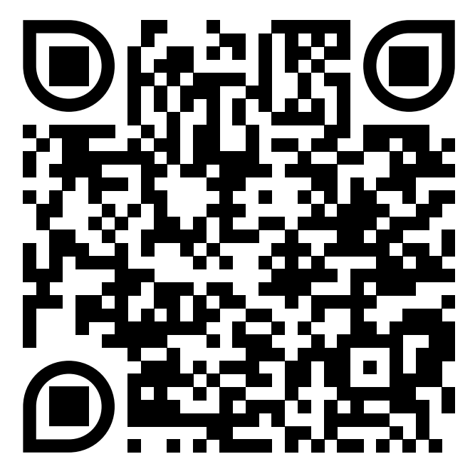
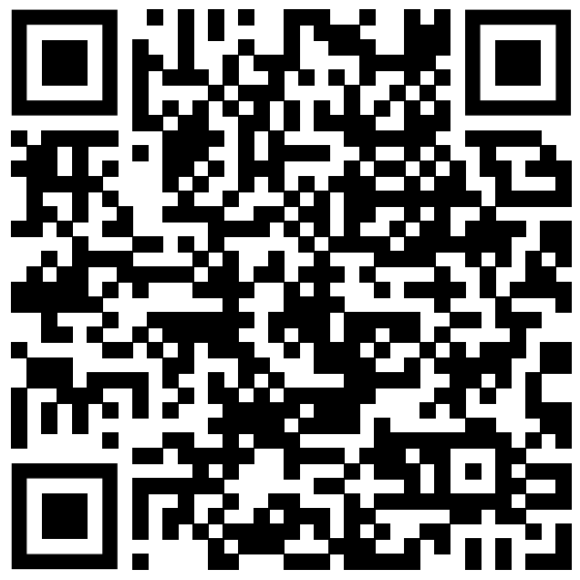
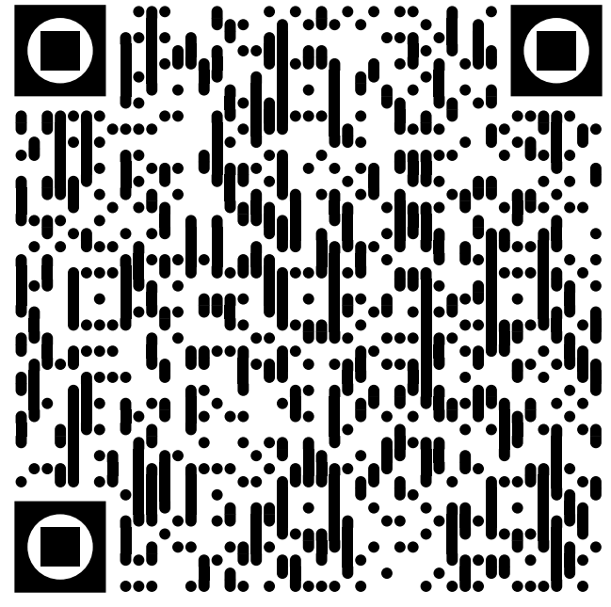
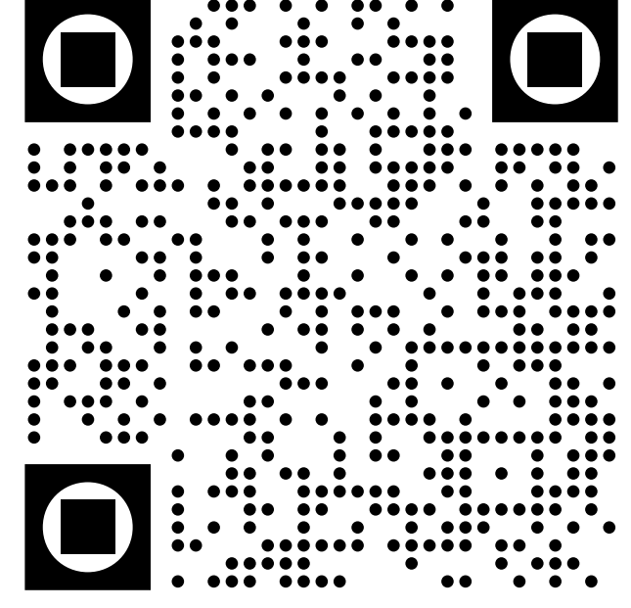
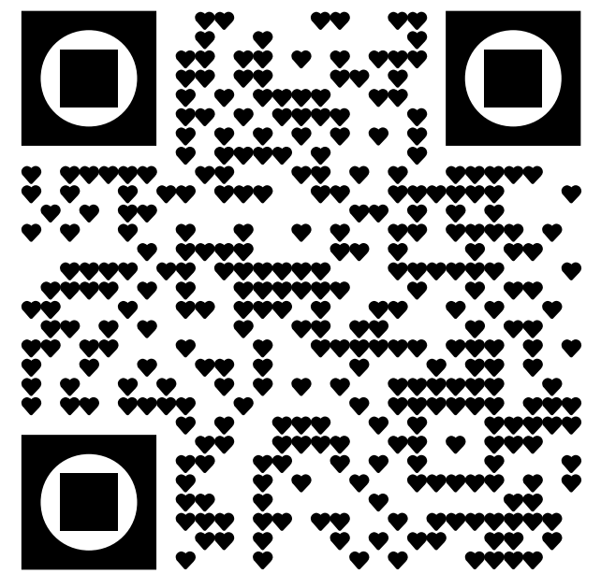
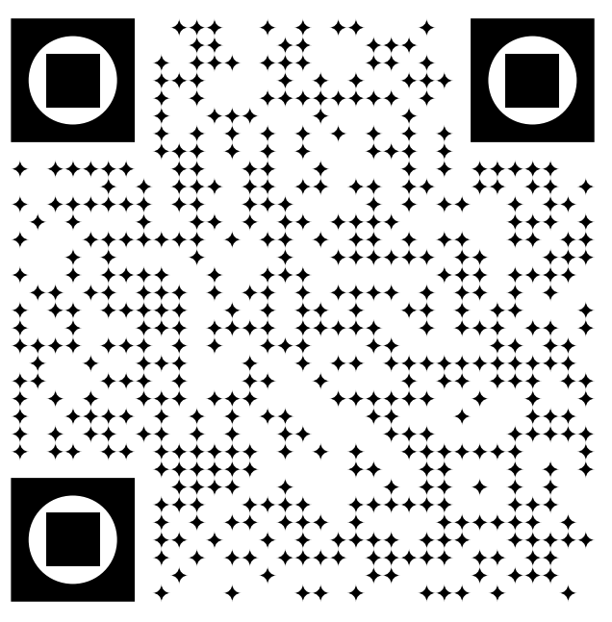
Диагностический инструментарий для выявления личностных затруднений
Тест. Методика выявления коммуникативных и организаторских способностей (КОС-2) — онлайн тест (b17.ru)
Диагностика профессионального выгорания (MBI) - Пройти онлайн тест | Online Test Pad
Тест на 5 черт характера С. Грачева -узнайте доминирующую черту характера (testograd.com)
Пирамида Маслоу – тест на выявление иерархии преобладающих потребностей (testograd.com)
Тест на самооценку стрессоустойчивости личности онлайн (testograd.com)
Тест ДДО на профориентацию Е.А.Климова по выбору профессии (testograd.com)
Тест EQ на эмоциональный интеллект (Холла) – пройти онлайн (testograd.com)

Slide 8
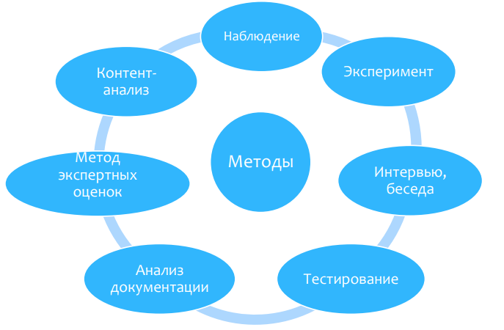
Методы выявления профессиональных затруднений

Slide 9
Диагностика профессиональных дефицитов на основании оценочных процедур
производится посредством выполнения работником диагностической работы с использованием инструментария, спроектированного по блокам профессиональных компетенций (методических, психологических, коммуникативных и т.д.)
2. Самодиагностика профессиональных дефицитов на основании рефлексии профессиональной деятельности
универсальным инструментарием проф.дефицитов является анкета/чек-лист, обеспечивающие структурированный сбор первичных количественных данных (статистики)
3. Самодиагностика профессиональных дефицитов на основании результатов профессиональной деятельности
осуществляется в рамках аттестационных процедур
4. Диагностика профессиональных дефицитов на основании экспертной оценки практической деятельности
проводится в форме обсуждения открытых мероприятий, выступлений в проф. аудиториях, участия в проф.конкурсах, внутришкольного контроля

Slide 10

Практико-ориентированный подход к выявлению профессиональных затруднений специалистов через:
Контроль в СШ
(Внутришкольный контроль, Контроль по выявлению направлений работы, педагогический контроль)
2. Планирование
(План работы с учетом проблемных ситуаций по итогам Контроля)
3. Деятельность
(Выявление затруднений при подготовке или проведении мероприятий, в текущей работе)

Slide 11
Задание для размышления
Систематизируете ли Вы диагностические материалы в организации, если да, то как?
2. Сколько запланировано мероприятий контроля в организации в 2023 году?
3. Диагностика проводится для выявления качества деятельности специалиста или для выявления личностных качеств специалиста?
Ответы направить до 10 марта 2023 года

Slide 12
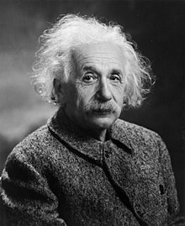
Цитата дня
«Дело не в том, что я такой умный, просто я больше работаю над проблемами»
Альберт Эйнштейн - один из самых известных физиков в мире

